Slide 1
TRƯỜNG ĐẠI HỌC THÔNG TIN LIÊN LẠC
Khoa Công Nghệ Thông Tin
Tiểu Luận Môn Học
LẬP TRÌNH TRÒ CHƠI VÀ MÔ PHỎNG GAME
PAC-MAN
Sinh viên thực hiện:
1. Bùi Thị Thanh Thủy (TN) MSSV:14DC175
3. Trần Duy Quang MSSV:14DC160
5. Phan Xuân Tuấn MSSV:14DC183
Giảng viên hướng dẫn : Nguyễn Việt Hùng

Slide 2
Lời Mở Đầu
Mục Tiêu Phạm Vi Đề Tài
Phân Tích
Thiết Kế Giao Diện Trò Chơi
Demo

Slide 3
LỜI MỞ ĐẦU
Ngày nay, công nghệ thông tin được xem là ngành mũi nhọn, là động lực quan trọng thúc đẩy sự phát triển của các lĩnh vực khác của đời sống kinh thế , văn hóa, xã hội…
Nhu cầu giải trí game đang là sự quan tâm hàng đầu của các bạn trẻ. Những người có khả năng nhanh nhẹn, sáng tạo tốt. Việc tạo ra nhiều trò chơi hay, bổ ích là điều rất cần thiết.
Nổi trong số đó là là các game trí tuệ nhanh tay nhanh mắt.Nó tạo sự nhanh nhẹn, khéo léo, không bạo lực, tinh thần vui vẻ.
Hôm nay nhóm mình sẽ cùng các bạn thiết kế lập trình trò chơi và mô phỏng game PAC-MAN.

Slide 4
MỤC TIÊU PHẠM VI CỦA ĐỀ TÀI
Mục Tiêu: nhằm tạo ra một phần mềm chò chơi game trí tuệ PAC-MAN. Đáp ứng nhu cầu giải trí cao của người dùng, giao diện đẹp, thân thiện, rễ sử dụng. Một trò chơi yêu cầu vận dụng nhiều kỹ năng: chuẩn đoán, nhanh nhen, nhanh tay, nhanh mắt... Người chơi sẽ được hòa mình vào những cuộc thi đấu, đọ tài với các ghost trong thế giới ảo với nhiều mức độ khó khác nhau...Game sẽ thu hút được người chơi, mang đậm chất game trí tuệ rất cao.
Phạm Vi: - Phân tích thiết kế hệ thống, thiết kế giao diện tương tác giữa máy tính và người chơi.
- Vận dụng các kiến thức đã học vào khảo sát thực tế thiết kế đề tài.
Khảo Sát: - Qua các trận thi đấu với ghost, tìm hiểu luật thi đấu, cách thức thi đấu và các phương pháp, kỹ thuật thi đấu.
- Khảo sát các quán game, thăm dò ý kiến người chơi game theo các độ tuổi khác nhau. Nhận định và đưa ra phương án tối ưu nhất.

Slide 5
Cấu trúc, luật chơi
Người chơi điều khiển PAC-MAN trong một mê cung và ăn các chấm pac (pac-dots). Nếu người chơi ăn hết các chấm pac thì PAC-MAN được đưa qua màn chơi mới. Có 4 đối thủ là Blinky, Pinky, Inky và Clyde đi trong tự do trong mê cung và cố gắng bắt PAC-MAN. Nếu để bị bắt, PAC-MAN sẽ bị mất mạng. Gần 4 góc của mê cung có 4 chấm tròn to và phát sáng có tên là "viên sức mạnh", nếu PAC-MAN ăn được các chấm này sẽ giúp PAC-MAN có khả năng ăn các kẻ địch trong một thời gian ngắn. Khi đó kẻ địch sẽ chuyển sang màu đen viền trắng, di chuyển chậm lại và chạy trốn khỏi PAC-MAN. Khi một kẻ địch bị ăn, chúng sẽ di chuyển về hình chữ nhật trung tâm và sẽ trở lại màu như cũ. Kẻ địch sẽ phát sáng màu trắng khi chuẩn bị trở lại nguyên hình nguy hiểm ban đầu.

Slide 6
Cách tính điểm
Khi PAC-MAN ăn được 1 chấm pac bạn sẽ nhận đc 10 điểm nếu PAC-MAN ăn đc 1 viên sức mạnh thì bạn cũng được 10 điểm.
Với trường hợp PAC-MAN ăn viên sức mạnh và đuổi theo các đối thủ ( ở đầy là ghost) ăn đc 1 đối thủ sẽ được 200 điểm ăn thêm đối thủ thứ 2 bạn được nhân đôi số điểm là 400 và ăn thêm đối thủ thứ 3 bạn nhận được 800 điểm con số sẽ không dừng lại đến khi bạn ăn hết các đối thủ. Nhưng rất khó có thể ăn hết và lấy được số điểm tối đa bởi vì các Ghost sẽ hồi sinh và đuổi bắt bạn khi bạn ăn chúng. Và thời gian của viên sức mạnh là hạn chế.
PAC-MAN được thiết kế không có kết thúc - tức là người chơi có thể chơi mãi mãi cho đến khi bị hết mạng. Tuy nhiên, một lỗi kỹ thuật đã dẫn đến việc tới màn chơi 256 thì nửa mê cung bên phải bị lộn xộn với những ký tự bất kỳ, khiến người chơi không thể ăn chấm dot để hoàn thành màn chơi. Vì màn chơi này thường làm kết thúc trò chơi, màn hình ở màn 256 thường được gọi là "màn hình chết chóc".

Slide 7


THIẾT KẾ GIAO DIỆN TRÒ CHƠI
Thiết kế giao diện nhân vật trong game
PACMAN :
Blinky: Đỏ :
Pinky : Hồng :
Inky: Lục lam :
Clyde: Da cam :
Blinky, Pinky, Inky và Clyde khi bị săn đuổi và sắp trở lại trạng thái bình thường

Slide 8
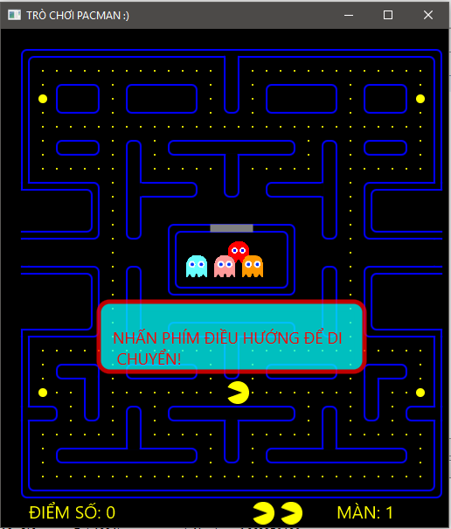

Slide 9
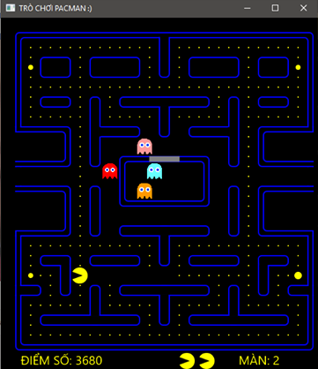

Slide 10
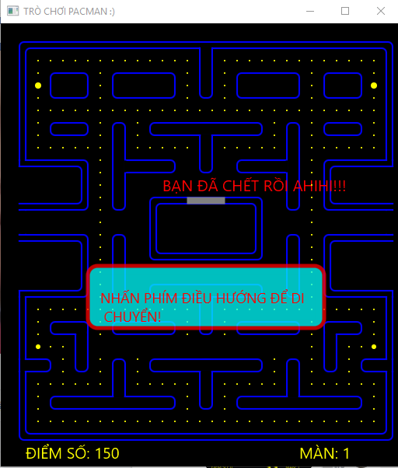

Slide 11
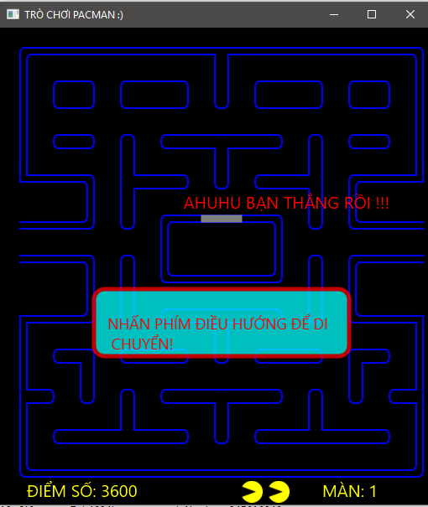

Slide 12
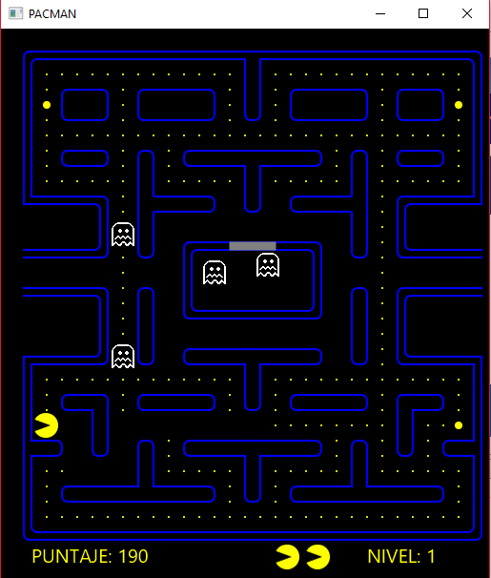

Slide 13
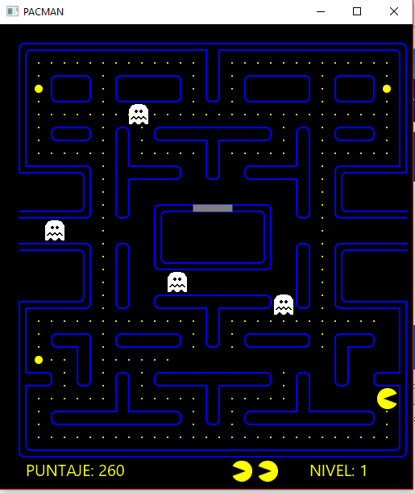

Slide 14
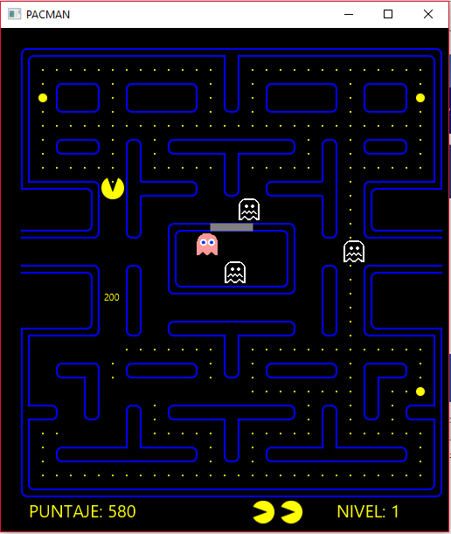

Slide 15
CẢM ƠN THẦY CÔ CÙNG CÁC BẠN ĐÃ LẮNG NGHE

